Slide 1
Ishodi učenja
Planiranje u zdravstvenom odgoju
nabrojati faktore o kojima ovisi planiranje u
zdravstvenom odgoju
definirati poučavanje
navesti dva pristupa u planiranju zdravstvenog
odgoja
objasniti pet koraka u planiranju
zdravstvenoodgojne akcije
opisati planiranje u sklopu procesa zdravstvene
njege

Slide 2
Planiranje u zdravstvenom odgoju
Kognitivni
Psihomotorni
Afektivni
najviša svrha → PROMJENA PONAŠANJA
zdravstveni odgoj/njega → UVIJEK planiran/a

Slide 3
Planiranje zdravstvenog odgoja
Najviša svrha → PROMJENA PONAŠANJA
Zdravstveni odgoj/njega → UVIJEK planiran/a

Slide 4
Faktori o kojima ovisi planiranje u zdravstvenom odgoju
koga poučavamo: pojedinac, mala grupa, velika grupa
sadržaj poučavanja
situacija u kojoj se poučava
ciljevi poučavanja

Slide 5
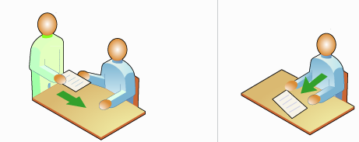
Poučavanje
Niz aktivnosti koje su oblikovane radi olakšavanja procesa učenja
olakšava učenje → NE MOŽE ga zamijeniti
poučavanje vs učenje

Slide 6
Planiranje u zdravstvenom odgoju
Zdravstveno odgojna akcija → ZDRAVI
U sklopu procesa zdravstvene njege → uglavnom BOLESNI

Slide 7
Zdravstveno odgojna akcija - koraci u planiranju zdravstveno odgojne akcije
određivanje PROBLEMA → prilagođuju se metode
PRIKUPLJANJE PODATAKA – postojeća zdravstvena situacija
određivanje CILJEVA → znanja važna i
primjenjiva

Slide 8
Pri određivanju ciljeva važno je na umu imati slijedeće:
Koje se informacije žele dati
Koji se stavovi žele promijeniti
Koje se akcije žele potaknuti

Slide 9
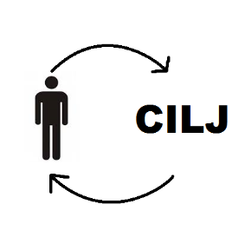
Ciljevi zdravstvenog odgoja mogu biti:
Kratkoročni- koji se postižu brzo tijekom akcije
Dugoročni- čije se ostvarenje očekuje po završetku akcije
Ciljevi se moraju točno odrediti da se pri završetku same akcije mogu provjeriti i procijeniti kvaliteta plana i sama provedba akcije

Slide 10
Koraci u planiranju zdravstveno odgojne akcije
4. procjena MOGUĆNOSTI i eventualno rizika
prostor, pomagala, financije, nezainteresiranost…
5. detaljni PLAN
ključne osobe
metode
evaluacija

Slide 11
Planiranje u sklopu zdravstvenog procesa
sestrinski problem – NEUPUĆENOST-definira se kao ključni element pravilnoga zdravstvenog ponašanja
Odnosi se na znanja potrebna za promociju i očuvanje zdravlja/ozdravljenje
Poučavanje se provodi u zdravstvenim ustanovama ili pacijentovoj kući

Slide 12
Planiranje u sklopu procesa zdravstvene njege
Ne odnosi se samo na pacijenta već i na njegovu obitelj, bližnje i skrbnike
Faktori koji utječu na izbor metode poučavanja:
dob
kognitivne sposobnosti
razvojni stadij
motoričke sposobnosti
bolest
sociokulturni faktori

Slide 13
Ponovimo...
O kojim faktorima ovisi planiranje u
zdravstvenom odgoju?
Što je poučavanje?
Koja su dva pristupa u planiranju zdravstvenog
odgoja?
Objasni pet koraka u planiranju
zdravstven-oodgojne akcije.
Opiši planiranje u sklopu procesa zdravstvene
njege.

Slide 14
Metode rada u zdravstvenom odgoju
ovise o broju
Podjela je na:
- individualne i
- grupne metode

Slide 15
Metode rada u zdravstvenom odgoju prema broju osoba koje se poučava
Metode rada s pojedincem
intervju
savjetovanje
Metode rada u maloj grupi
usmjerena rasprava
slobodna rasprava
Metode rada u velikoj grupi
predavanje
panel-rasprava
davanje uputa
demonstracija
igranje uloga
sociometrija
tehnika rizika
zuj grupe

Slide 16
Ishodi učenja kod predavanja
Navesti prednosti i nedostatke predavanja
Opisati pripremu o području o kojem će predavač govoriti
Objasniti što obuhvaća definiranje ciljeva predavanja
Nabrojati tri obilježja vezana za izlaganje predavanja
Razlikovati tri osnovna dijela predavanja
Opisati obilježja predavača i slušatelja

Slide 17
Metode rada s velikom grupom - predavanje
Najstarija metoda poučavanja koja potječe iz antike
Najčešća metoda edukacije
dvije vrste predavanja: za laike vs stručnjake

Slide 18
Prednosti predavanja
Ekonomičnost – velika skupina polaznika
Ušteda vremena za predavača
Ušteda nastavnih sredstava
Mogući izravan kontakt s predavačem
Daje osjećaj sigurnosti
Obrađuje sadržaje koji se lako pamte
Slušatelji imaju iskustvo → znaju što očekivati

Slide 19
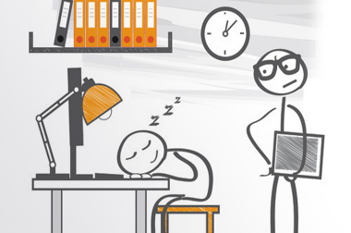
Nedostatci predavanja
Pasivno učenje
Nemoguće je poučavati problemskim
situacijama
Otežava procjenu naučenog i napretka
Ne prilagođuje se individualnim zahtjevima
Teško se održava pozornost

Slide 20
Metode rada s velikom grupom - predavanje
Priprema o području o koje će predavač govoriti
prikupiti suvremene podatke
koristiti stručnu literaturu
opredijeliti se za stajalište i objasniti ga
izbjegavati nastavnički egoizam
oprez → slušatelji tijekom predavanja od 45
minuta ragiraju na 7+/-2 važnih poruka
“ne mnogo, nego na mnogo načina”

Slide 21
Definiranje ciljeva predavanja
Što želim da saznaju – ishodi
Koja stajališta želim promijeniti
Što želim da učine

Slide 22
Predavanje - poziv
Plakat, letak
Broj
Atraktivnost
Naslov
Tko će sudjelovati

Slide 23
Predavanje - poziv
Pisani poziv
Osobno
10 dana prije
Obvezujući

Slide 24
Tehnike predavanja obilježja vezana za izlaganja
1. Jasnoća sadržaja
Ključni pojmovi
Razumljivo
Bez pretpostavki što se zna
Nejasno - kasnije???
2. Entuzijazam
3. Komunikacijske vještine

Slide 25
Osnovni dijelovi predavanja
Uvodni dio
- početi predstavljanjem predavača i teme
- iznijeti okosnicu
- nebi trebao trajati više od 1/5 predavanja

Slide 26
Osnovni dijelovi predavanja
Središnji dio
rasprava o samoj temi
koncentracija slušatelja pada svakih 10-15 min
poticati pozornost (hodanjem, zastajanjem kod naglašavanja važnog...)
Završni dio
ponavljanje
davanje mogućnosti za postavljanje pitanja

Slide 27
Predavač
Izgled
Odjeća
Jednostavnost
Kratke jasne rečenice
Emotivno obojene riječi
Humor
Dijalekt, žargon?
Strah prije predavanja

Slide 28
Predavač
Čitanje???
Uvijek odgovoriti na pitanja
Ne ismijavati stajališta

Slide 29
Slušatelji
S poštovanjem
Dob
Spol

Slide 30
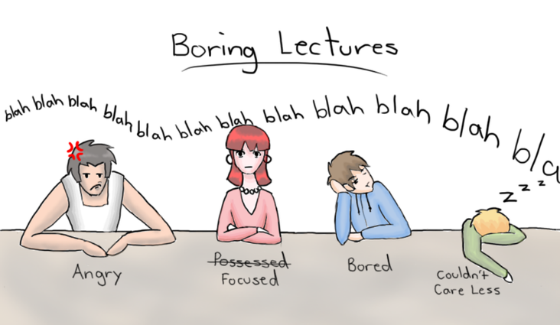
Slušatelji
Pratiti auditorij
Ekonomske prilike

Slide 31
Ponovimo...
Navedi prednosti i nedostatke predavanja.
Opiši pripremu o području o kojem će predavač govoriti.
Objasni što obuhvaća definiranje ciljeva predavanja.
Nabroji tri obilježja vezana za izlaganje predavanja.
Opiši tri osnovna dijela predavanja.
Opiši obilježja predavača i slušatelja.

Slide 32
Panel – rasprava i zuj grupe
ISHODI:
Definirati panel – raspravu
Nabrojati vrste panel – rasprave
Navesti prednost panel- rasprave
Definirati zuj grupe
Navesti prednost zuj grupa

Slide 33
Panel - rasprava
Organizirana javna rasprava uz sudjelovanje stručnjaka i slušateljstva

Slide 34
Vrste panel- rasprava
Interdisciplinarna
Više stručnjaka raznih disciplina govori o istom
problemu
Stručnjaci iste discipline govore o istom
problemu s različitim iskustvima i mišljenjima

Slide 35
Prednost panel - rasprava
Sučeljavanje mišljenja argumentima
Ne dolazi do sukoba ličnosti i afekata

Slide 36
Panel - rasprava
Organizirati panel – raspravu nije lako
Zahtijeva pripremu svakog predavača kako bi usklađeno govorili o temi
Postoji opasnost da svaki sugovornik pretjerano raspravlja
Panel – raspravom upravlja moderator

Slide 37
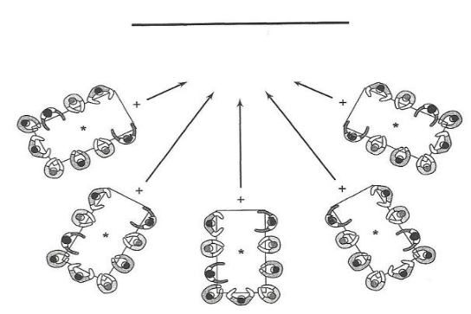
Metode rada s velikom grupom Zuj grupe
Tehnika poučavanja u kojoj se pojedincu unutar velike skupine omogućuje da bude aktivni sudionik rasprave

Slide 38
Zuj grupe
Naziva se još i “Phillips 66” prema autoru
Najčešće se primjenjuje u sklopu predavanja kao završni dio
Princip rada
Cijela se grupa nakon predavanja dijeli u manje skupine od po 6 osoba
Osobe diskutiraju po 6 minuta

Slide 39
Zuj grupe
Princip rada
- Svakoj skupini treba dati 1-2 minute za upoznavanje i dogovaranje, a jednako tako i nakon rasprave kako bi referent grupe formulirao zaključke
- Svrha je da svaki referent iznese zaključke skupine na koje predavač daje odgovor ili komentar

Slide 40
Prednost zuj grupa
pasivno učenje postaje aktivno
svaki sudionik mora promisliti o problemu i iznijeti svoje mišljenje
svaki sudionik mora čuti mišljenje drugih osoba

Slide 41
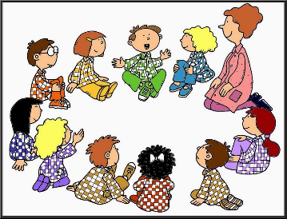
Ponovimo...
Što je panel – rasprava?
Koje su vrste panel – rasprave?
Navedi prednost panel- rasprave.
Što su zuj grupe?
Navedi prednost zuj grupa.

Slide 42
Metode rada s malom grupom Ishodi učenja:
Opisati obilježja grupe
Definirati edukacijsku grupu
Navesti prednosti grupe
Objasniti vrijednosti male grupe
Opisati poteškoće rada u maloj grupi

Slide 43
Metode rada s malom grupom
Mala grupa je skupina od 6 – 10 članova
Ima svoju jedinstvenu življu dinamiku
Sudjelovanje pojedinca je lakše
Učenje je aktivnije

Slide 45
Obilježja grupe/ Zajednički cilj
Smisao postojanja grupe
Zajednički vs isti cilj?
Lakše do cilja grupnom suradnjom

Slide 46
Obilježja grupe/međuovisnost članova
atmosfera međusobne podrške
Na koga se može računati

Slide 47
Obilježja grupe / organizacija rada i postojanje funkcija uloga
Formalne i neformalne uloge
Grupa sama određuje - predsjednik
Podgrupe
Hijerarhija
voditelj

Slide 48
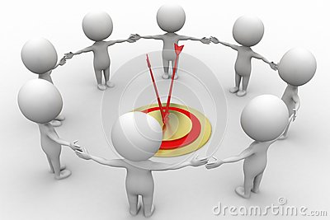
Obilježja grupe/ osjećaj grupne pripadnosti
osjećaj suradnje da se postigne zajednički cilj
specifični emocionalni odnosi → zadovoljstvo i ugoda

Slide 49
Obilježja grupe/ grupne norme
skup propisanih ili nepisanih pravila
stvaraju osjećaj dužnosti
najčešće se odnose na komunikacijske stilove
koje grupa koristi

Slide 50
Edukacijska grupa
Grupa koja mora imati stručno vodstvo, a voditelj ima temeljnu ulogu u planiranju rada grupe i ostvarenju zajedničkog cilja članova
Olakšava svojim članovima učenje na stjecanju znanja

Slide 51
Prednosti učenja u maloj grupi
Ekonomičnost
Lakše učenje kroz razmjenu iskustva
Utječe na formiranje stajališta i vrijednosti
Zahtijeva aktivno sudjelovanje
Međusobno utjecanje, podrška
Zajednički cilj

Slide 52
Vrijednosti rada u maloj grupi
Aktivno sudjelovanje
Povećana motivacija za učenjem
Razvija se sposobnost komunikacije
Razvija se sposobnost za timski rad i vodstvo

Slide 53
Poteškoće rada u maloj grupi
Nelagoda pojedinca pri govoru je najčešće poteškoća u radu male grupe
Jedna od metoda sprečavanja nelagode je probijanje leda (npr. predstaviti se uz neku anegdotu..)

Slide 54
Metode rada u maloj grupi – grupne rasprave
Planirano izmjenjivanje ideja
Nakon predavanja
Ugodna atmosfera

Slide 55
Vrste rasprava
Usmjerena rasprava
voditelj grupe postavlja pitanja
Slobodna rasprava
- voditelj usmjerava- zahtjevnija za voditelja

Slide 56
Voditelj rasprave
Omogućiti sudjelovanje svima
Uloge:
Administrativna uloga
Vođenje rasprave
Podrška grupi

Slide 57
Vođenje rasprave - zadaci
Pisana priprema
Ugodno osjećanje na početku
Strukturirati raspravu
Poticati demokratsku raspravu
Stimulirati kreativnost – oluja ideja
Stimulirati kritičko mišljenje
Spriječiti prijevremeni raspad grupe ili formiranje podgrupa

Slide 58
Podrška grupi
Poštovati individualne karakteristike
Uzor
Asertivna komunikacija
Demokratski stil vođenja

Slide 59
Ponovimo...
Opiši obilježja grupe.
Što je edukacijska grupa?
Koje su prednosti grupe?
Koje su vrijednosti male grupe?
Opiši najčešću poteškoću rada u maloj grupi.
Navedi primjer kako spriječiti nelagodu pri govoru.

Slide 60
Igranje uloga
Nakon grupnih rasprava
Radi oponašanja i snalaženja u pripremljenim neugrožavajućim situacijama
Pacijentova iskustva + nova znanja i vještine

Slide 61
Metodička pravila
Prije početka – problem + kontekst
Pravila i način rada
Podjela uloga
Podjela zadataka promatračima
Odigravanje prizora
Izlazak iz uloge
Komentar promatrača
Završni komentar

Slide 62
Psihodrama
Životne situacije ili unutarnji svijet pojedinca
Omogućuje osobi da izvede ili dovrši….
Kako se bolje osjećati, zauzeti za sebe, nositi s problemima…

Slide 63
Sociometrija
Analiza odnosa
Mjere se socijalno emotivni odnosi
Sociogram
- Pozitivna, negativna, neutralna

Slide 64
Tehnika rizika
Dopuna grupnoj raspravi
Strah ili negodovanja grupe
Iskreno iskazivanje strahova vezanih uz temu poučavanja
Strah = rizik

Slide 65
Tehnika rizika - svrha
Rasprava o donesenoj odluci grupe
Uklanjanje strahova
Uklanjanje nevjerica za buduće djelovanje grupe

Slide 66
Tehnika rizika - koraci
Voditelj navodi…. Postoji li strah
Članovi iznose ideje strahove– voditelj ispisuje
Članovi iznose stajališta
Definiranje rizika – rasprava
Konačna lista rizika – prihvaćanje, odluka ili odbacivanje

Slide 67
Ishodi učenja učenik će…..
Metode rada s pojedincima
Nabrojiti individualne metode poučavanja u zdravstvenom odgoju
Objasniti važnost procjene pacijenta uoči podučavanja
Definirati intervju
Objasniti zadaće sestre na početku intervjua
Objasniti zadaće sestre tijekom intervjua
Objasniti zadaće sestre na kraju intervjua

Slide 68
Ponavljanje:
Navedi prednosti i nedostatke predavanja.
Objasni što obuhvaća definiranje ciljeva predavanja.
Nabroji tri obilježja vezana za uspješno izlaganje predavanja.
Opiši tri osnovna dijela predavanja.
Opiši obilježja predavača i slušatelja
Što je panel – rasprava?
Što su zuj grupe?

Slide 69
Ponavljanje:
Opiši obilježja grupe.
Što je edukacijska grupa?
Koje su prednosti grupe?
Koje su vrijednosti male grupe?
Opiši najčešću poteškoću rada u maloj grupi.

Slide 70
Metode rada s pojedincima
rad s pojedincem u zdravstvenom odgoju omogućuje najvišu razinu prilagođivanju plana poučavanja
neizostavna u poučavanju vještina
u procijeni usvojenosti sadržaja osobe koja uči

Slide 71
METODE RADA S POJEDINCEM NAJVIŠA RAZINA PRILAGOĐAVANJA PLANA POUČAVANJA
INTERVJU
SAVJETOVANJE
DAVANJE UPUTA
DEMONSTRACIJA

Slide 72
INDIVIDUALNO POUČAVANJE POČINJE PROCJENOM KOJA UKLJUČUJE:
Tko mora učiti?
Procjena razine motivacije i samopouzdanja
Procjena mogućnosti učenja i provođenja vještina
Određivanje prioriteta u poučavanju
Procjena predznanja
Procjena prijašnjih iskustava u učenju i utvrđivanje najboljih metoda učenja

Slide 73
Mnemotehnika
Pamćenje rasporeda boja u spektru također se može olakšati ovom metodom
Tako ljubičastu, modru, zelenu, žutu, narančastu i crvenu možemo pretvoriti u rečenicu
“Ljubav mora zauvijek životom našim cvjetati”
Cilj je asocijativnim putem nove podatke pohraniti u dugoročno pamćenje te ih zapamtiti na takav način da ih možete koristiti
Skračivanje
POPP
prijem, obrada,
pohrana, prijenos

Slide 74
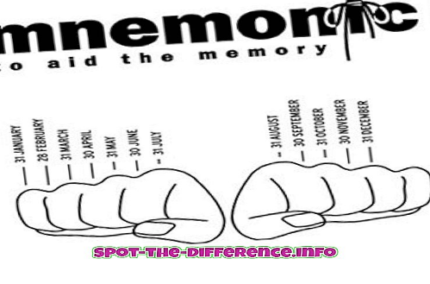
formula E=mc2 može se olakšati pretvaranjem u rečenicu
- “Einstein miriše
cvijeta dva”
Kemija- vrlo je bitno što se u što ulijeva – naime, vrlo je opasno ulijevati Vodu U Kiselinu
Ako se tu nadalje primijene akronimi, dobiva se riječ VUK kojeg percipiramo kao opasnu životinju, koja je asocijacija na opasnost koju krije ulijevanje vode u kiselinu

Slide 75
Intervju
Intervju je profesionalnim ciljem usmjeren i planiran razgovor dviju osoba
koji ima za svrhu prikupljanje informacija

Slide 76
Vrste intervjua: s obzirom na svrhu
Informacijski intervju , dijagnostički:
svrha je da intervjuer sazna neku specifičnu informaciju;
manje ga zanima osobnost klijenta, osim ako to ne pomaže dobivanju informacije
Terapijski intervju influentni :
svrha je pomoći klijentu da izrazi svoje osjećaje, stavove, brige, sumnje, strahove; pružanje podrške u rješavanju problema, ohrabrivanje, unaprjeđivanje načina suočavanja s problemima i sl.

Slide 77
Preduvjeti za vođenje intervjua
Provoditi intervju u mirnoj prostoriji, bez ometanja
Intervjuer se treba predstaviti sugovorniku
Zatim objasniti koje podatke treba, zbog čega ih treba, zašto ih zapisuje
Obično se naglasi sugovorniku da će podaci biti povjerljivi i da neće imati nikakve štete od intervjua

Slide 78
Upute za vođenje intervjua
Uspješno vođenje intervjua podrazumijeva poznavanje temeljnih komunikacijskih vještina:
slušanje i
postavljanje pitanja
Te se vještine mogu naučiti i moraju se uvježbavati

Slide 79
Svaki intervju ima 3 glavna dijela
1. početak
2. tijek
3. završetak

Slide 80
Početak intervjua
Upoznavanje
Objašnjavanje svrhe intervjua
Stvaranje pozitivne atmosfere

Slide 81
Tijek intervjua
Mora biti unaprijed planiran više ili manje strukturirano
Postavljanje pitanja

Slide 82
Vrste pitanja u intervjuu
Otvorena
Zatvorena
Sugestivna
Provjeravajuća
Višestruka

Slide 83
Otvorena
Primjer:
Kako ste? Što Vas muči? Možete li mi reći nešto o Vašoj obitelji?
Prednost:
sugovornik može slobodno govoriti o onome što smatra važnim;
Nedostaci:
mogu biti neprimjerena za dobivanje konkretnih podataka;
prepoticajna za pričljive osobe.

Slide 84
Zatvorena
Primjer:
Ime? Adresa? Koji je datum Vašeg rođenja?
Prednosti:
jasna i nedvosmislena;
pogodna za brzo prikupljanje konkretnih podataka.
Nedostaci:
razgovor se može doimati kao ispitivanje;
odražavaju gledišta onoga tko ih postavlja.

Slide 85
Sugestivna
Primjer:
Onda, od danas više nećete pušiti, zar ne?
Prednosti:
potiču izjašnjavanje;
zadržavaju sugovornika na temi
Nedostaci:
potiču izražavanje slaganja;
mogu se doživjeti kao prijeteća

Slide 86
Provjeravajuća
Primjer:
Ako Vas dobro razumijem, Vi biste željeli ponoviti testiranje?
Prednost:
provjerava se razumijevanje poruke i na taj način sprječavaju nesporazumi i pogrešni zaključci.
Nedostatak:
mogu iznenaditi sugovornika i doimati se kao preslušavanje.

Slide 87
Višestruka
Primjer:
“I što ste onda napravili? Jeste li otišli na razgovor za posao ili ste ga odgodili? Kako ste donijeli odluku? Kakve su bile reakcije obitelji? Jeste li im uopće rekli…”
Prednost:
pokazuje se zainteresiranost i entuzijazam.
Nedostatak:
mogu biti zbunjujuća jer sugovornik ne zna na koji bi dio pitanja odgovorio.

Slide 88
Vještina postavljanja pitanja
Koristite otvorena pitanja što je češće moguće, a osobito na početku intervjua
Da biste dobili specifične informacije koristite usmjerena i zatvorena pitanja
Koristite “dodatna” pitanja (podpitanja) da biste razjasnili neku tvrdnju ili provjerili točnost tvrdnje te pomogli klijentu da opširnije objasni ono o čemu govori

Slide 89
Postavljanje pitanja…
Izbjegavajte uporabu sugestivnih pitanja
Izbjegavajte postavljanje više pitanja u isto vrijeme - to zbunjuje
Ostavite klijentu dovoljno vremena da odgovori na vaša pitanja
Postavite pitanje na drugačiji način, jednostavnijim jezikom ukoliko klijent ne razumije što ga pitate ili je njegov odgovor nejasan
Na kraju intervjua preporuča se sažeti rečeno i pitati klijenta želi li još što reći

Slide 90
Vještina slušanja
Omogućite klijentu da govori bez prekidanja
Da bi se uspješno slušalo, potrebno je usredotočiti se na ono što klijent govori i pokušati razumjeti njegove osjećaje dok govori / u svezi toga što govori
Obratite pažnju na verbalne i neverbalne znakove
Da biste iskazali svoju pažnju, upotrebljavajte prikladan “govor tijela” i komentare koji olakšavaju komunikaciju
Dopustite pauze ili tišinu

Slide 91
Neke uobičajene greške koje treba izbjeći
postavljanje previše pitanja
nedopuštanje klijentu da ispriča svoju vlastitu priču, svojim vlastitim riječima
nepotrebno prekidanje
propuštanje važnih verbalnih i neverbalnih znakova

Slide 92
Završetak intervjua
Sažeti i rezimirati rečeno i dogovoreno
Dogovoriti slijedeći susret
Stvoriti partnerski odnos

Slide 93
Pitanja za ponavljanje:
Nabroji individualne metode poučavanja u zdravstvenom odgoju.
Što uključuje procjena pacijenta uoči poučavanja?
Što je intervju?
Koje su zadaće sestre na početku intervjua?
Koje su zadaće sestre tijekom intervjua?
Koje su zadaće sestre na kraju intervjua?

Slide 94
Ishodi učenja učenik će…..
Savjetovanje
Definirati savjetovanje
Navesti osnovne ciljeve savjetovanja
Objasniti pravila pri davanju uputa pacijentu
Definirati demonstraciju
Objasniti pravila pri demonstraciji postupaka
Uočiti vrijednost edukativnih trenutaka

Slide 95
Pitanja za ponavljanje:
Nabroji individualne metode poučavanja u zdravstvenom odgoju.
Što uključuje procjena pacijenta uoči poučavanja?
Što je intervju?
Koje su zadaće sestre na početku intervjua?
Koje su zadaće sestre tijekom intervjua?
Koje su zadaće sestre na kraju intervjua?

Slide 96
Savjetovanje
Ima za svrhu promjenu određenog ponašanja
Ne uključuje sugestije nego navodi osobu da sama sagleda svoju situaciju i donese odluku kako svoj problem riješiti
Metoda zrcala
Metoda prozora

Slide 97
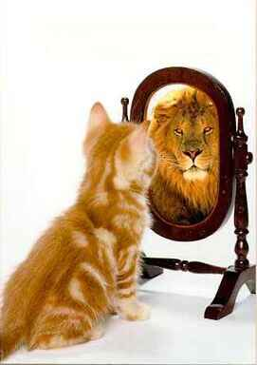
Metoda zrcala
Osobi reflektiramo njezine emocije i potrebe koje nam pokazuje
kako bi sama uočila svoje poteškoće u suočavanju s problemima- kao zrcalo

Slide 98
Metoda prozora
Davanje mogućnosti pacijentu da uvidi koja rješenja postoje za njegov problem
te mu otvaramo nove vidike koje sam ne može uvidjeti- kao prozor

Slide 99
Osnovni ciljevi savjetovanja
Prihvaćanje osobne odgovornosti za svoje ponašanje
Razumijevanje problema
Razumijevanje što se događa u životu, te posljedice odluka
Stvaranje i održavanje dobrih odnosa s drugim ljudima

Slide 100
Davanje uputa
Najčešća metoda individualnog poučavanja med. sestre
Upute moraju biti jasne i jednostavno razumljive
Nije prihvatljiva za poučavanje vještina
Upute dobiti i pismeno
Povratna informacija uz pohvalu za usvojene sadržaje

Slide 101
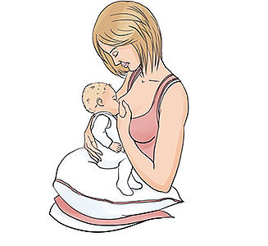
Demonstracija
Aktivno sudjelovanje
Prikazivanje , predstavljanje ili izlaganje nečega
Bitan za razvoj vještina
Stjecanje stajališta
Izvoditi polagano uz jasnu vidljivost položaja tijela

Slide 102
Osnovna pravila pri demonstraciji
Usmjeravanje pozornosti pacijenta
Dajte opći pregled modela ili pojave
Imenujte pojedine dijelove
Najavite radnje koje ćete izvesti
Radnje obavljajte polako
Tražite od osobe da ponovi aktivnost
Ako pogriješi-pokažite mu ponovno

Slide 103
Pitanja za ponavljanje:
Što je to savjetovanje?
Navedi osnovne ciljeve savjetovanja
Koja su pravila pri davanju uputa pacijentu?
Što je demonstracija postupaka u zdravstvenoj njezi?
Koja su pravila pri demonstraciji postupaka?
Što su to edukativni trenutci? Objasni njihovu važnost u zdravstvenom odgoju pojedinca

